Slide 1
Les Matinales de l’inclusion
Les Structures de l’IAE
20 Novembre 2020

Slide 2
La France, une chance.
Club des Yvelines

Slide 3
Penser et agir inclusif
C’est ouvrir le champ des possibles
Explorer des alternatives aux process traditionnels de recrutement, de formation, d’achats…

Slide 4
Les bénéfices de l’inclusion pour l’entreprise
Attirer et retenir de nouveaux talents
L’apprentissage des jeunes
Anticiper et diversifier les compétences
Découverte des métiers auprès des jeunes, susciter des vocations
Valoriser l’action des salariés et de l’entreprise
Le mécénat de compétences,
le parrainage
Les bénéfices
de l’inclusion
Accéder à de nouveaux marchés et diversifier ses partenaires et fournisseurs
Les SIAE, ESAT et EA
Innover et se différencier
Parcours de préqualification pour des métiers en tension
Renforcer son ancrage territorial
Les QPV, les emplois francs

Slide 5
Une démarche gouvernementale
Pour développer et renforcer l’inclusion dans l’emploi et favoriser l’insertion professionnelle des publics les plus éloignés du marché du travail.
Au sein de laquelle l’Entreprise joue un rôle majeur aux côtés de l’Etat et des acteurs territoriaux.
Une mobilisation volontaire des entreprises : choix libre des mesures et de publics

Slide 6
Un réseau d’acteurs engagés
Un club national animé par le Haut-Commissariat à l’Inclusion dans l’Emploi et l’Engagement des Entreprises
Des clubs départementaux
Avec le soutien de la Préfecture et la Direccte
En partenariat avec les réseaux d’entreprises
En interaction avec les acteurs publics, associatifs…
Un volet national
mobiliser 100 grandes entreprises
Un volet territorial
mobiliser 10 000 entreprises
(PME, ETI, filiales de grandes entreprises)

Slide 7
14 thématiques proposées
1. Stages de 3eme pour les jeunes de QPV
8. Recrutement dans le cadre de l’expérimentation
« Emplois francs »
2. Contribution à l’orientation et aux « parcours avenir » de découverte de l’entreprise
9. Accompagnement et recrutement de réfugiés (programme Hope, etc.)
3. Accès de tous les jeunes à l’apprentissage et à l’alternance
10. Formation et insertion dans l’emploi de personnes (dont jeunes) placées sous main de justice
4. Réalisation de parrainages
11. Mise en place de démarches innovantes en faveur de « l’emploi/inclusion »
5. Accompagnement et recrutement de jeunes en parcours d’insertion (E2C, EPIDE, GJ…)
12. Participation au changement d’échelle dans l’offre d’insertion par l’économique (clauses sociales marchés publics, politiques d’achats responsables, etc.)
6. Partenariats renforcés avec les réseaux de l’inclusion (accompagnement, formation, recrutement)
13. Mises en situation professionnelle, recrutement de personnes en parcours d’insertion ou issues de parcours d’insertion
7. Accompagnement et recrutement de personnes handicapées
14. Engagements pour l’accès solidaire aux produits et services (alimentation, énergie, eau, etc.)

Slide 8
Le Club des Yvelines
Mise en relation
Espace communautaire
Accompagnement des entreprises
Connecteur
* Mise en contact entre les entreprises et le bon interlocuteur des services institutionnels
* Relais des informations sur les évènements de nos partenaires et les entreprises du réseau
Animateur
* Les matinales de l’inclusion : EA/ESAT, les SIAE
* Webinaires coanimés avec nos partenaires CCI
* Forums avec Pôle Emploi,
* Afterwork avec la cpme
Facilitateur
* Accompagnement de GTT sur le parrainage
* Métiers en tension, recrutement et parcours de formation de préqualification mécanicien véhicules industriels /Transdev

Slide 9
Pourquoi rejoindre le club de son département ?
Valoriser son image d’entreprise engagée
Renforcer son ancrage territorial
Partager des Bonnes Pratiques au sein du réseau d’entreprises inclusives
Bénéficier de l’appui des services de l’Etat et
des services de l’emploi

Slide 10
39 entreprises engagées
Coup d’envoi le 21 novembre 2019 avec 17 entreprises signataires
Depuis septembre, une dynamique relancée essentiellement auprès de pme, tpe

Slide 11
Contact
Une interlocutrice dédiée au sein de
Laurence Hémédinger
07 62 59 20 78
l.hemedinger@fondationface.org
Site internet www.lesyvelines-unechance.fr

Slide 12
Les Structures
de l’Insertion par l’Activité Économique

Slide 13
Les Structures d’Insertion par l’Activité Economique
« L’insertion par l’activité économique a pour objet de permettre à des personnes sans emploi, rencontrant des difficultés sociales et professionnelles particulières, de bénéficier de contrats de travail en vue de faciliter leur insertion professionnelle. Elle met en œuvre des modalités spécifiques d’accueil et d’accompagnement.
L’insertion par l’activité économique, notamment par la création d’activités économiques, contribue également au développement des territoires. »
Article L5132-1 du code du travail

Slide 14
Les grands principes
L’emploi est un des piliers de l’insertion
Les personnes éloignées de l’emploi ont besoin d’un coup de pouce
L’importance de l’accompagnement
Notion de « parcours »
Notes:
On s’insère grâce à l’emploi et on ne peut s’insérer vraiment sans emploi.
Les personnes éloignées de l’emploi (chômeurs longue durée, BRSA…) ne peuvent s’insérer dans l’emploi sans aide
Accompagnement par des CIP, formés et professionnels. Rôle : levée des freins, aide à la définition du projet pro, professionnalisation
Parcours limité dans le temps avec accompagnement + mission de travail réel, rémunéré

Slide 15
Un secteur dynamique
Branche de l’ESS
3803 structures en 2018
Près de 136 000 personnes accompagnées chaque année
Pacte d’ambition IAE signé en 2019
Ecosystème territorial
Notes:
Près de 136 000 personnes signent un contrat dans une SIAE chaque année
Au plus haut niveau de l’Etat, Thibaut GUILLUY Président du Conseil de l’Inclusion dans l'Emploi remet à Muriel Pénicaud en 2019 le pacte d’ambition IAE
Plus de bénéficiaires : 200 000
Plus de structures
Meilleurs résultats d’insertion

Slide 16
Un cadre juridique
Agrément & conventionnement délivré chaque année par la DIRECCTE
4 types de structures (+1) avec des I : EI, AI, ETTI, ACI
Des contrats de travail spécifiques : CDDI, CDDU
Une obligation de moyens et de résultat
Accompagnement
Formation
Insertion
Exonération de charges & aides au poste
Notes:
Directions régionales des entreprises, de la concurrence, de la consommation, du travail et de l'emploi
Nous sommes des professionnels, encadrés, professionnels de l’accompagnement
Véritable contrat. Si pas les moyens (CIP, encadrement) ni les résultats (80% sorties positives, 40% formation) perte de l’agrément

Slide 17
Critères d’éligibilité à l’IAE
Critères administratifs de niveau 1
Bénéficiaire RSA
Allocataire de minima sociaux
Demandeur d’emploi très longue durée (+ 24 mois)
Critères administratifs de niveau 2
Niveau d'étude 3 (CAP, BEP) ou infra
Senior (+ 50 ans)
Jeunes (- 26 ans)
Demandeur d’emploi longue durée
Travailleur en situation de handicap
Parent isolé
Personne sans hébergement / hébergée / ayant un parcours de rue
Réfugiés avec autorisation de travail
Résident en Zone de Revitalisation Rurale
Résident en Quartier Prioritaire de la Ville
Notes:
Liste non exhaustive
Délivrance d’une fiche IAE par Pôle Emploi, bientôt d’un PASS IAE par différentes structures habilités (Assistantes Sociales, SIAE…) avec contrôle

Slide 18
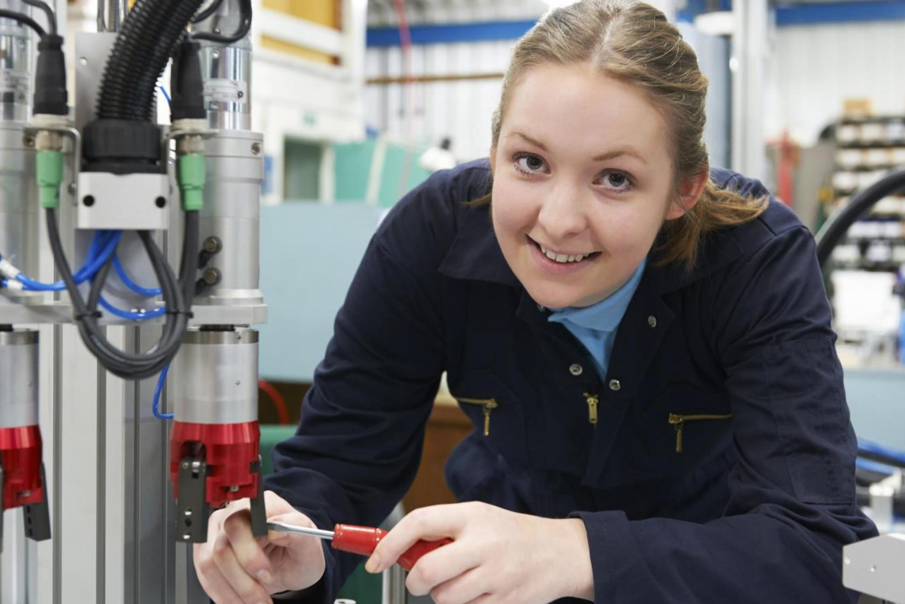
Une véritable préparation à l’emploi
Accompagnement socio professionnel
Missions de travail pour développer ses compétences
Savoir être : ponctualité, respect des consignes…
Savoir faire
Possibilité de tester les personnes avant embauche
Mise à disposition
Contrats passerelle
PMSMP
Notes:
Période de mise en situation en milieu professionnel

Slide 19
Les différentes SIAE : les Entreprises d’Insertion (EI)
Entreprises opérant dans le secteur marchand, mais dont la finalité est avant tout sociale
Pas de forme juridique imposée : SARL, SCOP, etc.
CDDI de 2 ans maximum
Exemples de secteurs : recyclage, espaces verts, production de biens, ménage, etc.
Vous pouvez leur sous-traiter une partie de votre activité ou leur acheter des biens et services
Notes:
Des personnes en contrat classique + CDDI
Doivent être rentables, uniquement aide au poste (10K€ par ETP)
Entreprise traditionnelle

Slide 20
Les différentes SIAE : les Entreprises de Travail Temporaire d’Insertion (ETTI)
Dites aussi Intérim d’Insertion
Même modèle que l’intérim classique
Surtout BTP & manutention
Contrat de Travail Temporaire
Vous pouvez faire appel aux ETTI pour des contrats d’intérim
Ex : Ineo, InterInser, Id’Intérim…
Notes:
Parfois filiales de groupes d’interim
Aide aux postes, c’est tout. Doivent être rentables (5K€ par ETP)

Slide 21
Les différentes SIAE : les Ateliers & Chantiers d’Insertion (ACI)
Structure de travail à taille humaine
Porté par une structure indépendante ou une collectivité
Subventionné de 50 à 70%
CDDI de 2 ans maximum avec des volumes horaires de 20 à 35 heures par semaines
Vous pouvez leur acheter des biens (paniers de légumes, masques…)
Notes:
Aide aux postes 20K€ + autres subventions. Par forcément de concurrence avec le secteur marchand. Créer une activité pour remettre les gens à l’emploi
Secteurs : maraîchers, coutures, cuisine…

Slide 22
Les différentes SIAE : les Associations Intermédiaires (AI)
Associations qui s’adressent aux plus éloignés de l’emploi
Logique de proximité avec le public
Octroi de missions de travail courtes auprès de clients variés : particuliers, entreprises, collectivités, associations
Secteurs : ménage, jardinage, restauration collective, manutention, BTP…
Contrats à Durée Déterminée d’Usage
Vous pouvez faire appel à eux pour des besoins réguliers (ex : ménage) ou ponctuels (pic d’activité, remplacement en cas d’absence de personnel)
Notes:
480 heures en entreprises pour ne pas concurrencer les ETTI
Pas de limite, tant qu’il y a un talent et un besoin !
Doivent être rentables, aide au poste 1300 €

Slide 23
Les différentes SIAE : les Entreprises d’Insertion par le Travail Indépendant (EITI)
En cours d’expérimentation
Sorte de réseau qui permet de se lancer dans une activité professionnelle indépendante en bénéficiant d’un service de mise en relation avec des clients et d’un accompagnement
Statuts d’indépendants : EURL, SASU, EIRL…
Vous pouvez faire appel à eux pour certains services
Notes:
Encore nouveau (2019)

Slide 24
Pour aller plus loin…
Les Assembliers sont des regroupements locaux de SIAE
Certains groupes connus regroupent plusieurs SIAE
Les SIAE sont regroupées dans plusieurs fédérations et réseaux

Slide 25
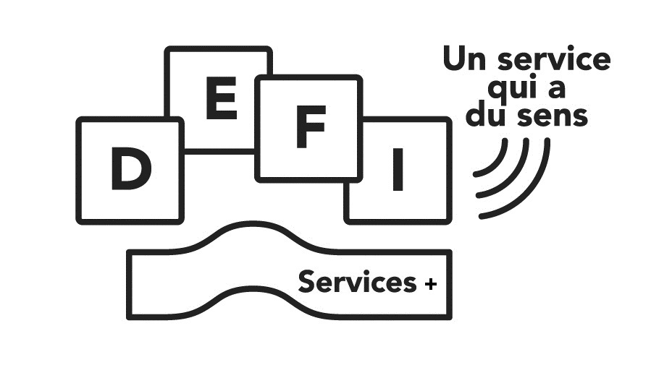
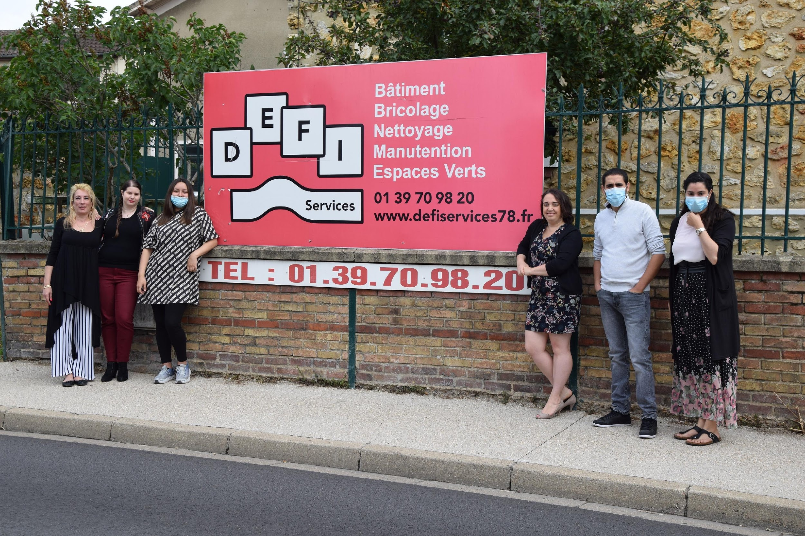
DEFI Services +
Association Intermédiaire créée en 1992
Basée à Chanteloup les Vignes et présente dans le Nord des Yvelines
Flexibilité et proximité
300 demandeurs d’emploi accompagnés chaque année
9 salariés permanents
01 39 70 98 20
info@defiservices78.fr
defiservices78.fr
aamarrurtu@defiservices78.fr
Notes:
Pour quelques heures
Des demandeurs d’emploi de votre territoire

Slide 26
Regroupement avec les autres AI des Yvelines dans le collectif
Ayez le réflexe https://essy.fr/ ! Et si on travaillait ensemble ?
Notes:
ESSY regroupe toutes les Yvelines : un besoin dans les Yvelines ou plusieurs dans plusieurs localisations des Yvelines ? ESSY.fr !

Slide 27
Le Marché de l’Inclusion

Slide 28
Qui sommes nous?
HCIEE
Haut commissaire à l’inclusion dans l’emploi et à l’engagement des entreprises
DGEFP
Délégation générale à l'emploi et à la formation professionnelle
La DINUM
Direction interministérielle du numérique

Slide 29
Une démarche de co-construction
Vestibulum congue
Les besoins des usagers avant ceux de l’administration
Vestibulum congue
Des équipes pilotées par la finalité
Vestibulum congue
L’amélioration continue plus que la conformité à un plan

Slide 30
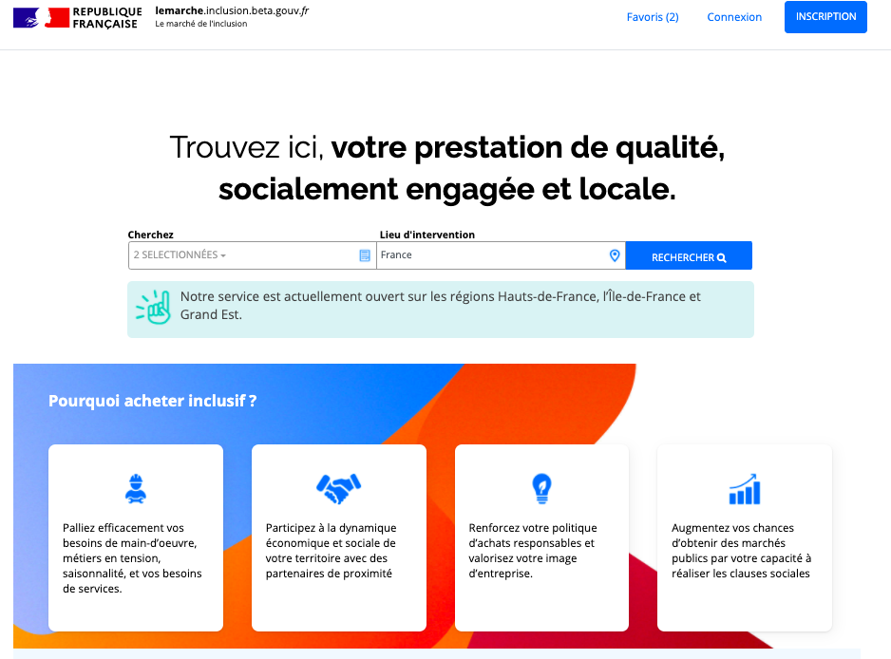
Une place de marché pour vos besoins d’achats!

Slide 31
Une phase d’expérimentation
EN 2020, LE MARCHE EST EXPÉRIMENTÉ SUR
3 RÉGIONS
Grand Est
Hauts de France
Île-de-France
A terme, le marché sera déployé dans toutes les régions.

Slide 32
Une réponse pour vos besoins !
Besoin de services
Besoin de répondre aux clauses sociales d’un marché public pour l’obtenir
Besoin de main d’oeuvre temporaire

Slide 33
Des fournisseurs 100% responsables
100% de fournisseurs qui sont des structures inclusives
Contribuez avec elles à l’emploi durable de personnes éloignées du marché du travail
100% made in France
Trouvez des partenaires de proximité et participez à la dynamique et sociale de votre territoire

Slide 34
Une démarche simple et rapide!
01
02
03
Recherchez les prestataires correspondant à vos critères (besoin, géographie)
Envoyez une simple demande en précisant les spécificités de votre besoin
Obtenez rapidement une réponse par notre interface de mise en contact

Slide 35
Trouvez facilement et gratuitement un prestataire responsable pour vos achats
lemarche.inclusion.beta.gouv.fr

Slide 36
Contactez-nous et construisons ensemble
une économie inclusive et durable
Fanny Dauchez
07 60 19 68 06
fanny.dauchez@beta.gouv.fr

